Slide 1
① 가맹점 정보
(1) 상호명: 씨에이치투
(2) 사업자번호: 607-23-96932
(3) URL: https://ch2data.com/
(4) Test ID: review@ch2data.com
(5) Test PW: Ch2T0ssReview2026

Slide 2
결제경로 제작 유의사항
• PPT 형식으로 제작 (본 파일)
• 캡처 화면에 URL을 슬라이드 하단에 표기
• 무형상품(월 구독 SaaS) — CH2 Macro / Macro+FieldNote
• 로그인 후 구매 — 심사용 이메일·비밀번호 계정 제공
• 테스트 결제창 연동 가능 (토스 키 심사 후 활성화)
• 비씨카드 인증 화면은 실제 결제 테스트 시 추가 캡처 가능

Slide 3
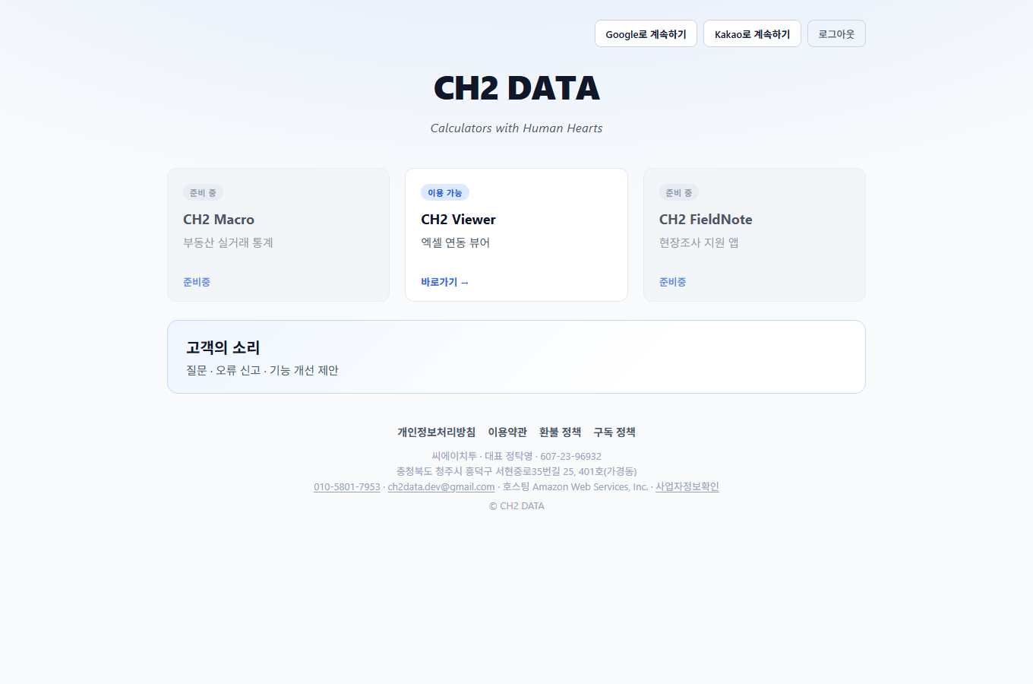
② 하단 정보
홈페이지 하단 사업자 정보 (캡처 시각: 2026-10-01 10:36)
URL: https://ch2data.com/

Slide 4
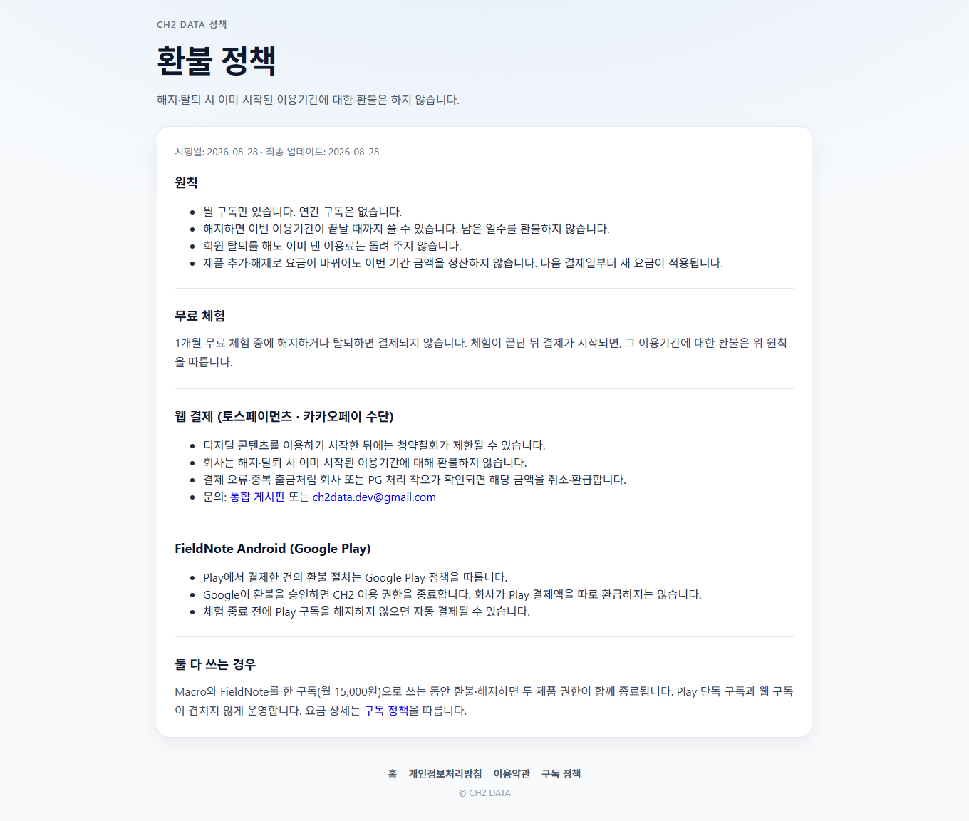
③ 환불규정 (무형상품)
디지털 콘텐츠 월 구독 환불 정책
URL: https://ch2data.com/refund/

Slide 5
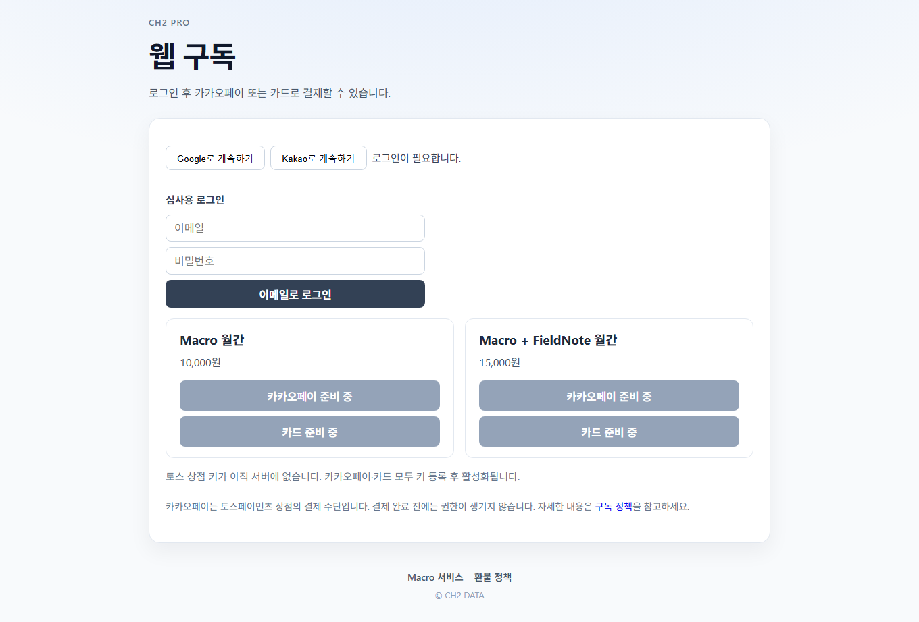
④ 로그인
심사용 이메일·비밀번호 로그인 (구독 페이지)
URL: https://ch2data.com/subscribe/

Slide 6
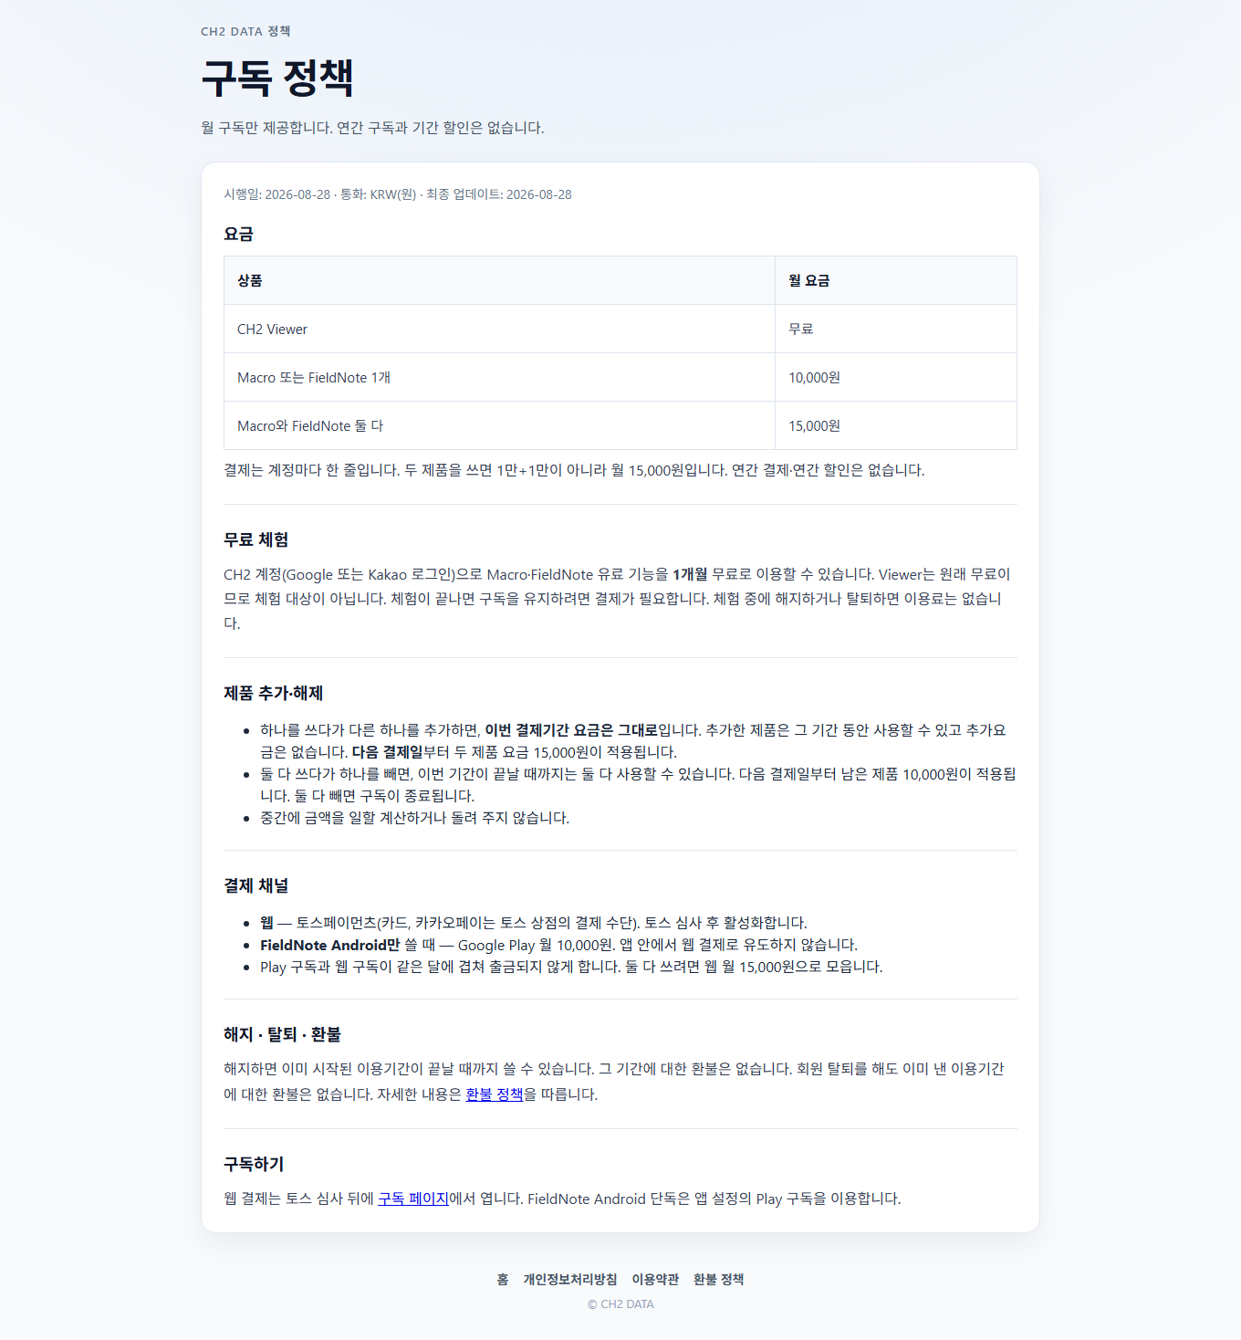
⑤ 상품·요금
구독 상품명·금액·설명
URL: https://ch2data.com/subscription/

Slide 7
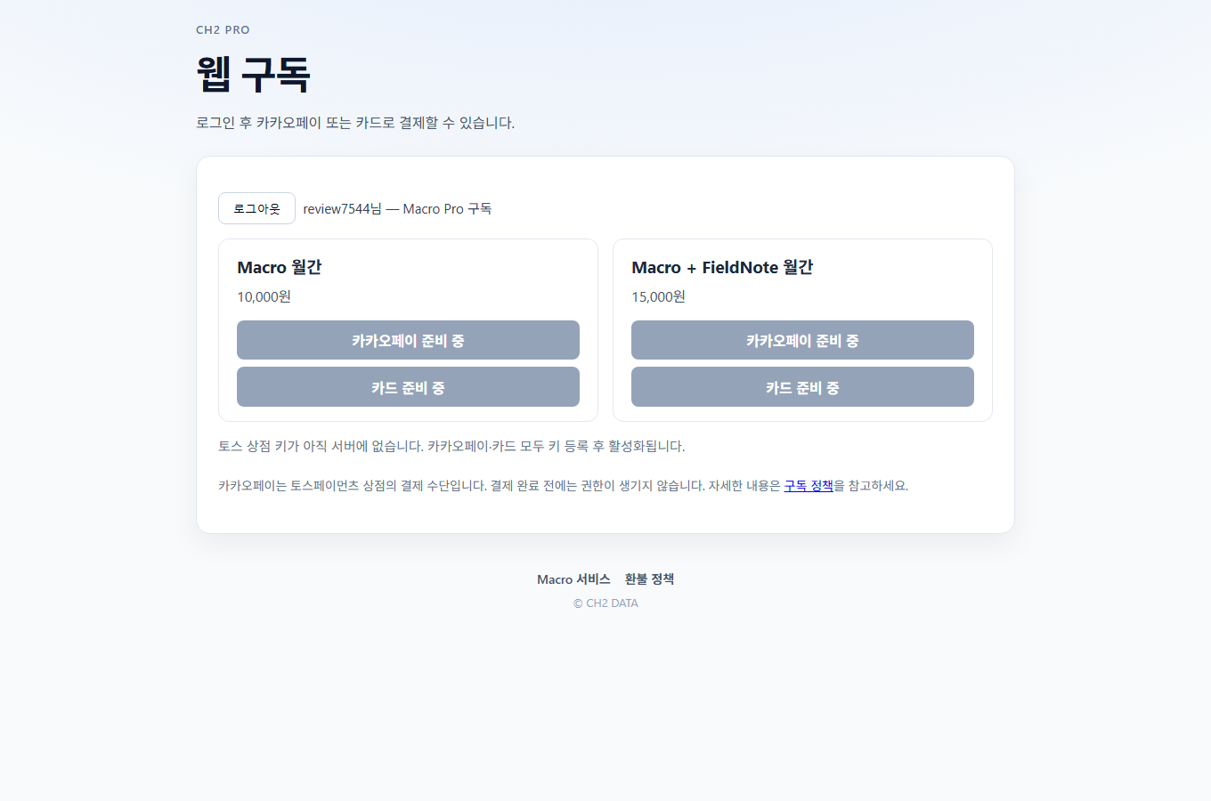
⑤ 구매 과정
로그인 후 상품 선택·결제 수단 선택
URL: https://ch2data.com/subscribe/

Slide 8
⑥ 카드 결제경로
카드 결제 버튼 클릭 후 결제창 (테스트 키 미활성 시 동일 화면)
URL: https://ch2data.com/subscribe/

